Slide 1
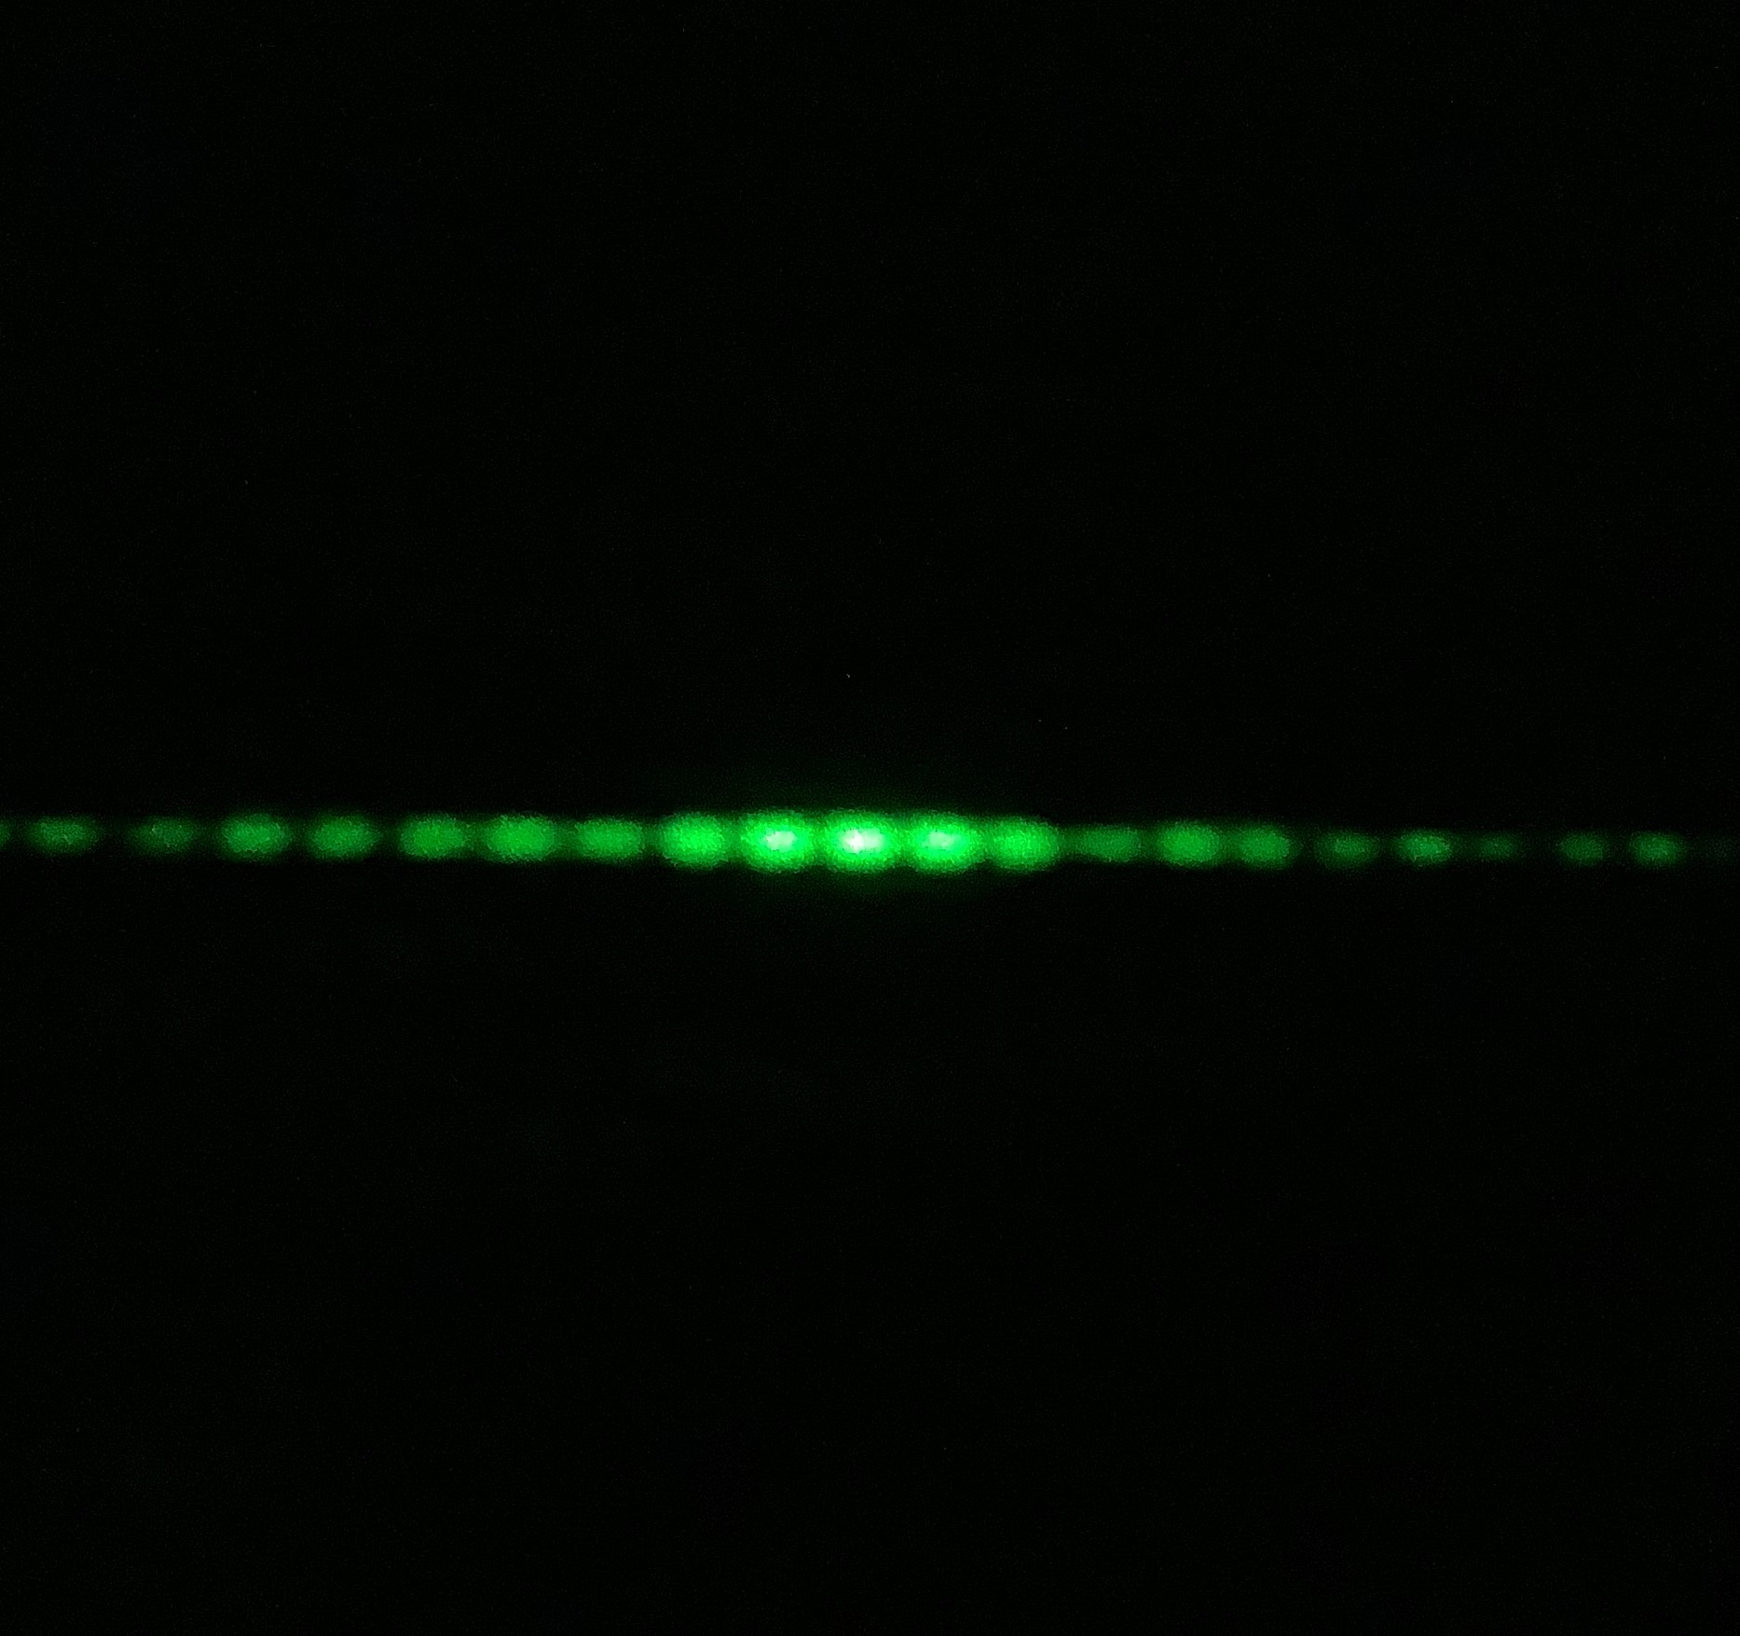
Elektromagnetische Strahlung – Quantenobjekte?
..klick...…klick.klick…klick..
Zählrohr (Detektor)
$γ$-Strahler
0023
Zählgerät
Laserlicht am Doppelspalt
Zählrohr bei einem $γ$-Strahler
Erläutern Sie, warum die beiden Versuchsergebnisse widersprüchliche Aussagen über elektromagnetische Strahlung nahelegen.
Bildquelle: C.-J. Pardall

Slide 2
Elektromagnetische Strahlung – Quantenobjekte?
..klick...…klick.klick…klick..
Zählrohr (Detektor)
$γ$-Strahler
0023
Zählgerät
Laserlicht am Doppelspalt
Zählrohr bei einem $γ$-Strahler
Erläutern Sie, warum die beiden Versuchsergebnisse widersprüchliche Aussagen über elektromagnetische Strahlung nahelegen.
Ein Physiklehrer sagt: „Wenn elektromagnetische Strahlung aus Quantenobjekten besteht, gibt es diesen Widerspruch nicht.“ Erklären Sie diesen Satz.
Geben Sie begründet ein Experiment an, mit dem man untersuchen kann, ob elektromagnetische Strahlung aus Quantenobjekten besteht.
Bildquelle: C.-J. Pardall

Slide 3
Elektromagnetische Strahlung – Quantenobjekte?
R.S. Aspden, M.J. Padgett, G.C. Spalding 2016: Licht (710 nm) mit sehr kleiner Intensität trifft auf einen Doppelspalt

Slide 4
Elektromagnetische Strahlung – Quantenobjekte?
R.S. Aspden, M.J. Padgett, G.C. Spalding 2016: Licht (710 nm) mit sehr kleiner Intensität trifft auf einen Doppelspalt
Videoquelle:
R.S. Aspden, M.J. Padgett, G.C. Spalding. Video recording true single-photon double-slit interference. American Journal of Physics 84, 671 (2016); doi: 10.1119/1.4955173 (20.11.22) CC BY 4.0

Slide 5
Elektromagnetische Strahlung – Quantenobjekte!
Auch elektromagnetische Strahlung besteht aus Quantenobjekten, den Photonen.

Slide 6
Elektromagnetische Strahlung – Quantenobjekte!
Auch elektromagnetische Strahlung besteht aus Quantenobjekten, den Photonen.
Vergleichen Sie die Eigenschaften von Photonen mit denen anderer Quantenobjekte wie Elektronen oder Neutronen. Gehen Sie auf Gemeinsamkeiten und Unterschiede ein.

Slide 7
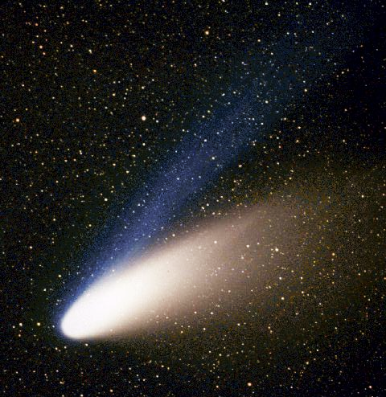
Elektromagnetische Strahlung – Quantenobjekte!
Auch elektromagnetische Strahlung besteht aus Quantenobjekten, den Photonen.
Vergleichen Sie die Eigenschaften von Photonen mit denen anderer Quantenobjekte wie Elektronen oder Neutronen. Gehen Sie auf Gemeinsamkeiten und Unterschiede ein.
Auch Photonen haben Impuls. Das ergibt sich aus der De-Broglie-Beziehung. Durch den Impuls der Photonen von der Sonne entsteht z.B. der Staubschweif eines Kometen.
Staubschweif, entstanden durch Absorption von Photonen
Komet Hale-Bopp
Bildquelle: Geoff Chester (https://commons.wikimedia.org/wiki/File:Halebopp031197.jpg), „Halebopp031197“, Beschriftung: von C.-J. Pardall, https://creativecommons.org/publicdomain/zero/1.0/legalcode (06.02.23)
Notes:
Der Staubschweif besteht aus kleinen Staubteilchen, die der Komet auf seiner Bahn hinterlässt. Durch den Impulsübertrag von den Photonen von der Sonne wird der Staub von der Sonne weg beschleunigt und es entsteht ein gebogener Schweif. Die Gesamtoberfläche der abgelösten Staubteilchen ist wesentlich größer als die des Kometen selbst, sodass der Staubschweif durch die Streuung des Sonnenlichts (noch mehr Photonen …) hell leuchtet.
Neben dem Staubschweif gibt es aufgrund des Sonnenwindes noch den bläulichen, fast geraden Plasmaschweif (s. oberer Teil des Fotos). Dieser zeigt immer (fast) radial von der Sonne weg.

Slide 8
Elektromagnetische Strahlung – Quantenobjekte!
Auch elektromagnetische Strahlung besteht aus Quantenobjekten, den Photonen.
Vergleichen Sie die Eigenschaften von Photonen mit denen anderer Quantenobjekte wie Elektronen oder Neutronen. Gehen Sie auf Gemeinsamkeiten und Unterschiede ein.
Auch Photonen haben Impuls. Das ergibt sich aus der De-Broglie-Beziehung. Durch den Impuls der Photonen von der Sonne entsteht z.B. der Staubschweif eines Kometen.
Die größte Schwierigkeit bei dem vorgestellten Experiment war die geplante Herstellung einzelner Photonen. Sie gelingt nicht z.B. durch Abschwächung von Laserlicht, sondern benötigt spezielle Einzelphoton-Quellen, die bis heute mehr als 10000 € kosten.
Staubschweif, entstanden durch Absorption von Photonen
Komet Hale-Bopp
Bildquelle: Geoff Chester (https://commons.wikimedia.org/wiki/File:Halebopp031197.jpg), „Halebopp031197“, Beschriftung: von C.-J. Pardall, https://creativecommons.org/publicdomain/zero/1.0/legalcode (06.02.23)

